Slide 1
Обобщающий урок по теме:
«Умножение и деление обыкновенных дробей»
6 класс, МБОУ СОШ №2 с.Новобелокатай
муниципального района
Белокатайский район
Республики Башкортостан
Учитель: Кучина Надежда Леонидовна

Slide 2

Чтобы умножить дробь на натуральное число надо:
- умножить числитель дроби на это число, а знаменатель дроби оставить без изменения;
- если дробь получилась неправильная, то выделить целую часть.
Чтобы умножить дробь на дробь надо:
- числитель умножить на числитель, результат умножения записать в числитель дроби;
знаменатель умножить на знаменатель, результат умножения записать в знаменателе дроби;
если дробь получилась неправильная, то выделить целую часть.
Чтобы выполнить умножение смешанных чисел надо:
превратить смешанные числа в неправильные дроби;
- числитель умножить на числитель, результат умножения записать в числитель дроби;
знаменатель умножить на знаменатель, результат умножения записать в знаменателе дроби;
если дробь получилась неправильная, то выделить целую часть.

Slide 3

Два числа называются взаимно обратными, если их произведение равно нулю.
Чтобы выполнить деление обыкновенных дробей надо:
делимое умножить на число обратное делителю;
если при умножении дробей получилась неправильная дробь, то выделить целую часть.
Чтобы найти дробь от числа надо эту дробь умножить на число.
Чтобы найти число по значению дроби надо значение этой дроби разделить на саму дробь.

Slide 4
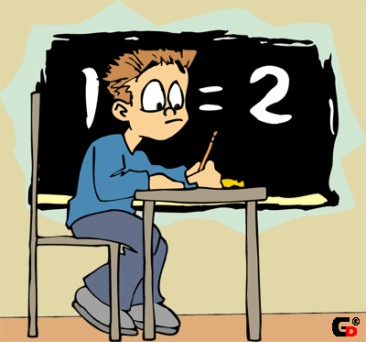
Выполни действия и проверь:
а)
б)
в)
г)
д)

Slide 5
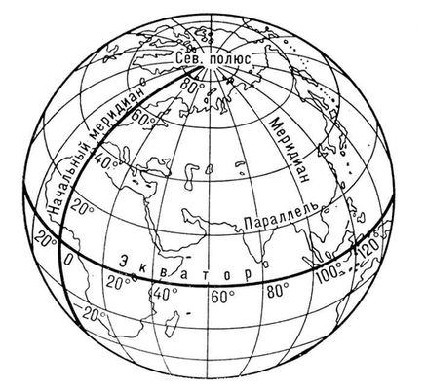
№ 491. Длина экватора Земли примерно 40 000
км, а её диаметр составляет длины экватора.
Чему равен диаметр Земли?
1 - 40000 км
Notes:
Математика 5 класс (часть 2). Г.В. Дорофеев, Л.Г. Петерсон. № 488.

Slide 6
№ 493. На школьной выставке 72 рисунка. Выполнены
акварелью всех рисунков, а 0,25 остальных – карандашом. Сколько карандашных рисунков на выставке?
1 - 72 рисунка
Акварелью
0,25 остатка - ?
всех рисунков -?
Notes:
Математика 6 класс. Н.Я.Виленкин. № 478.

Slide 7

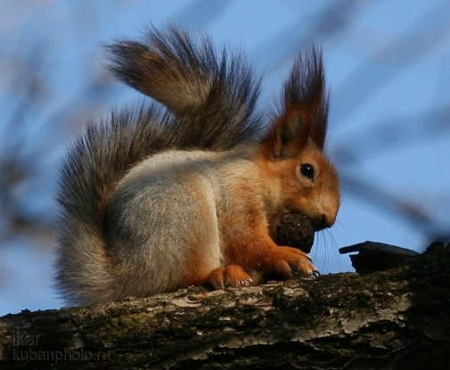
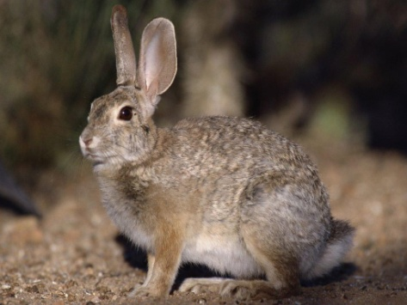
№645. Предельный возраст белки 6 лет, что составляет
предельного возраста зайца. Сколько лет может прожить
заяц?
?
6 лет
Notes:
7
Г.В. Дорофеев, Л.Г. Петерсон, 5 класс (часть 2). № 496.

Slide 8
№ 647. Девочка прошла на лыжах 300 м, что
составило всей дистанции. Какова длина всей
дистанции?
300 м
? км
300 : = 800 (км)
Notes:
8
Математика 6 класс. Н.Я.Виленкин. №631.

Slide 9
Решите уравнения!
а)
б)

Slide 10
Самостоятельная работа
Вариант 1
Вариант 2
Решите задачу.
Три тракториста вспахали 405 га земли.
Первый тракторист вспахал , а
второй этой площади. Сколько
гектаров земли вспахал третий
тракторист?
2. Найдите значение выражения:
Решите задачу.
Поезд прошёл 324 км. Горизонталь-
ный участок пути составляет
всего пути,подъём - всего
пути, а остальная часть пути имеет
уклон. Сколько километров прошёл поезд с уклона?
2. Найдите значение выражения:

Slide 11

Домашнее задание
Стр.114. №№ 712, 713, 716 в,г
Стр.102 № 632(3)
Повторить правила, готовиться к контрольной работе.

Slide 12
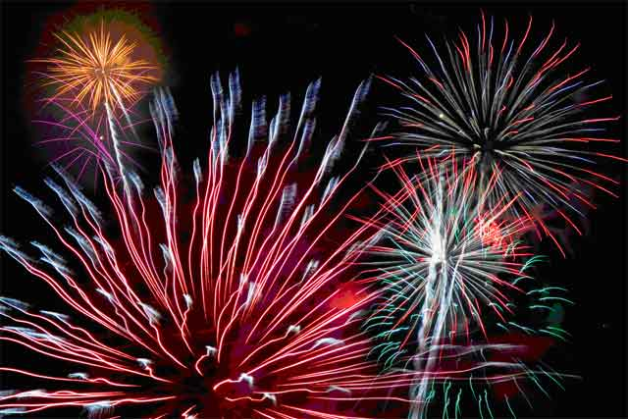
Спасибо за урок!

